Slide 1

Javascript
เว็บดาวน์โหลดแอปพลิเคชัน

Slide 2
โปรแกรมที่ใช้ในการพัฒนา
01
Mongo DB
05
VS CODE
02
ExpressJS
06
POSTMAN
03
VUE 3
07
MONGO COMPASS
04
NODE JS

Slide 3
ขอบเขตของเว็บไซต์
ฝั่ง user
01
03
ดาวน์โหลดแอปพลิเคชัน
สมัครสมาชิกและเข้าสู่ระบบ
จัดการข้อมูลผู้ใช้
02
ผู้ใช้สามารถดู แก้ไข ข้อมูลส่วนตัวของตัวเองได้
04
ดูรายการดาวน์โหลดของตัวเอง

Slide 4
ขอบเขตของเว็บไซต์
ฝั่ง admin
จัดการข้อมูลแอปพลิเคชัน
01
03
ผู้ใช้สามารถดู เพิ่ม ลบ แก้ไข ข้อมูลแอปพลิเคชันทั้งหมดในระบบได้
เข้าสู่ระบบ
จัดการข้อมูลผู้ใช้
02
ผู้ใช้สามารถดู เพิ่ม ลบ แก้ไข ข้อมูลส่วนตัวของผู้ใช้ในระบบรวมถึงของตนเองได้
04
ดูรายการดาวน์โหลดของ
แต่ละแอปพลิเคชัน

Slide 5
USER

Slide 6
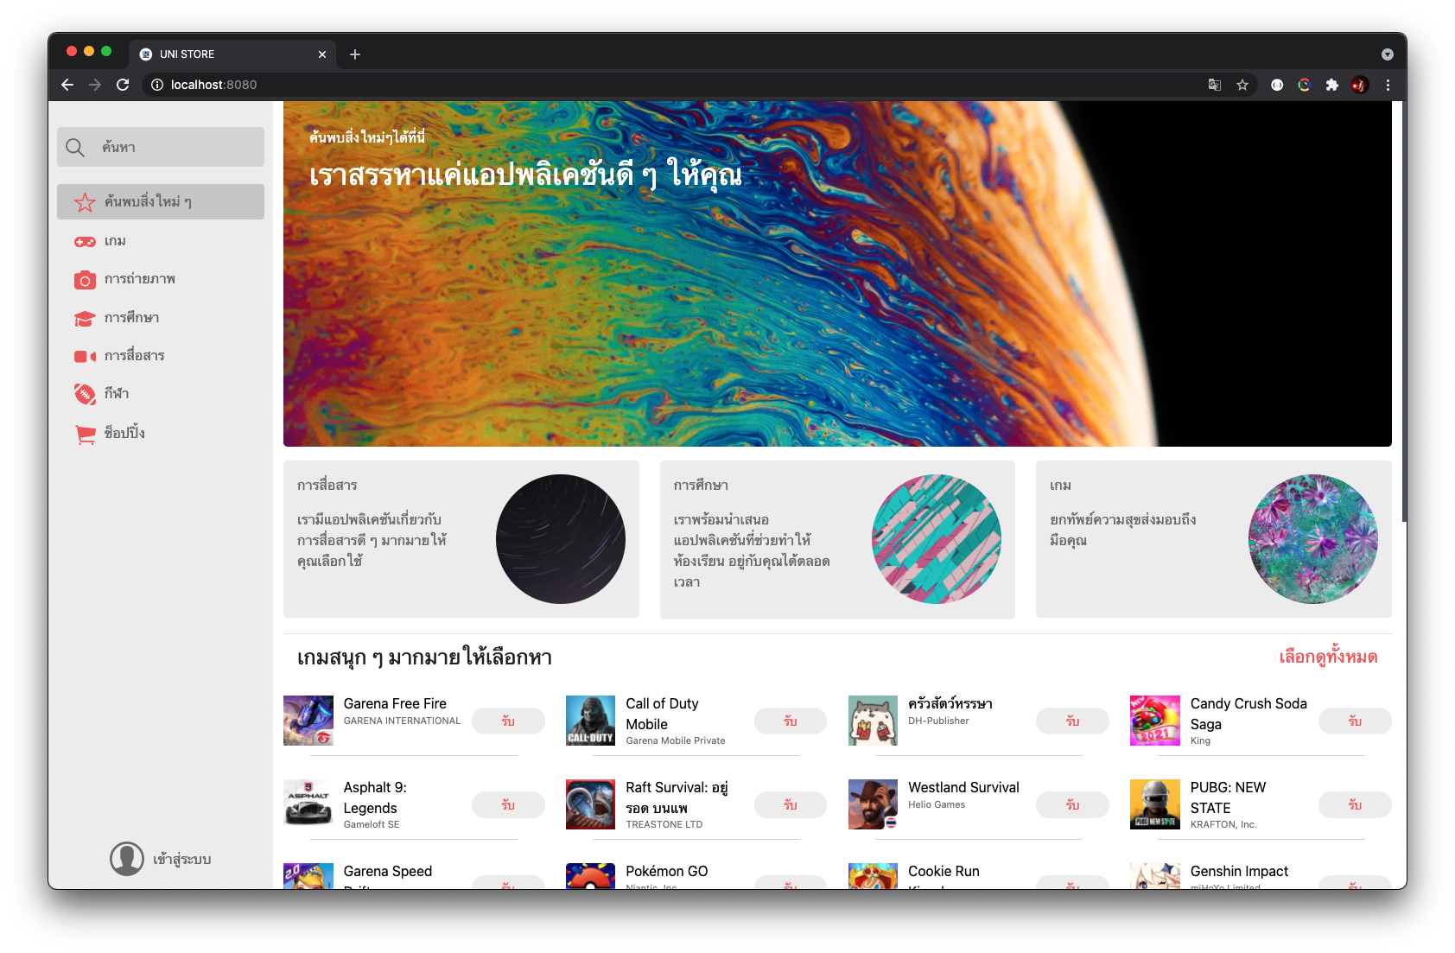
หน้าแรก
เมนู
เนื้อหาทั้งหมดในหน้าแรก
รายละเอียดของแอปพลิเคชันคร่าว ๆ

Slide 7
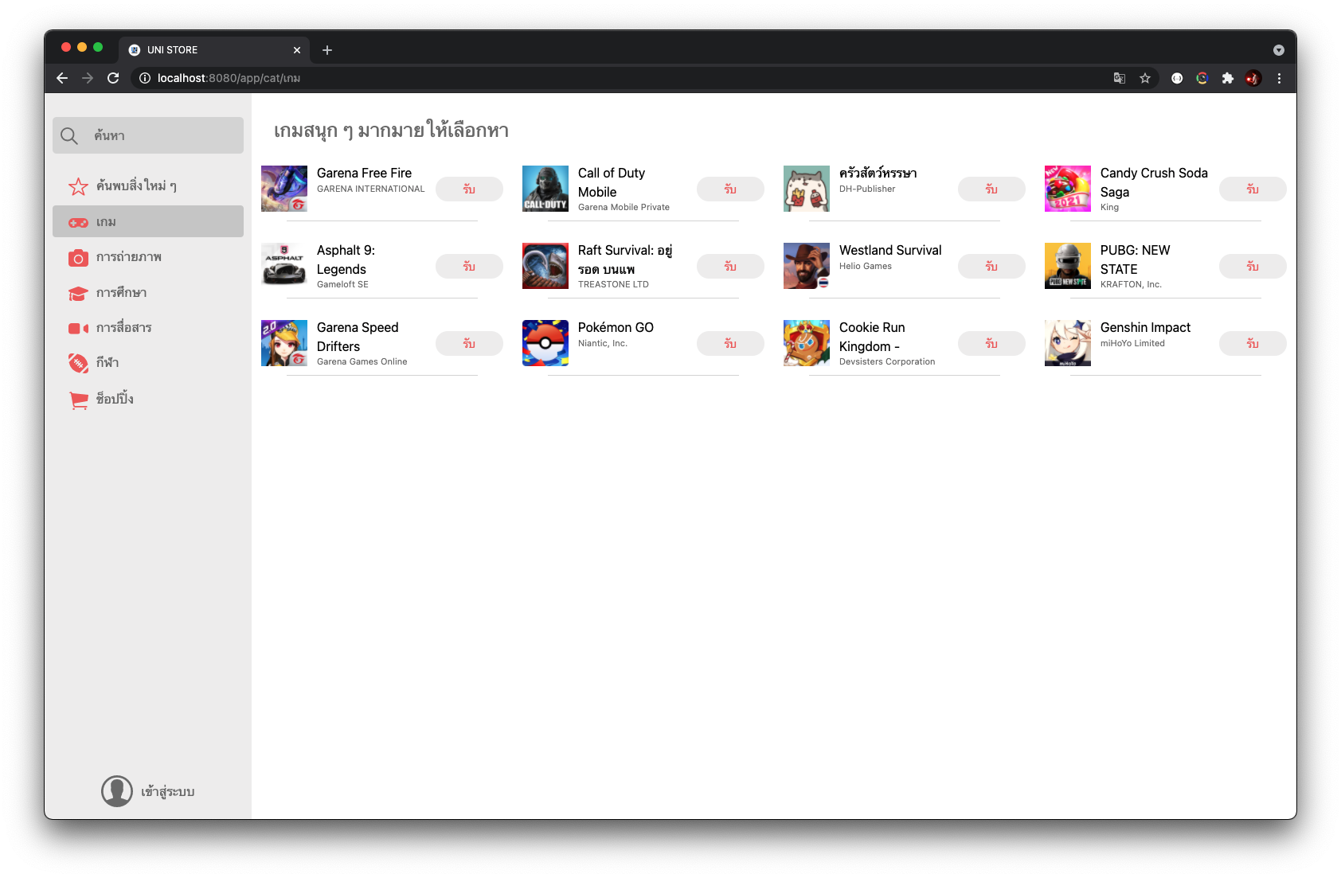
หน้าแสดงแอปพลิเคชันแต่ละประเภท
รายการแอปพลิเคชัน แต่ละประเภท

Slide 8
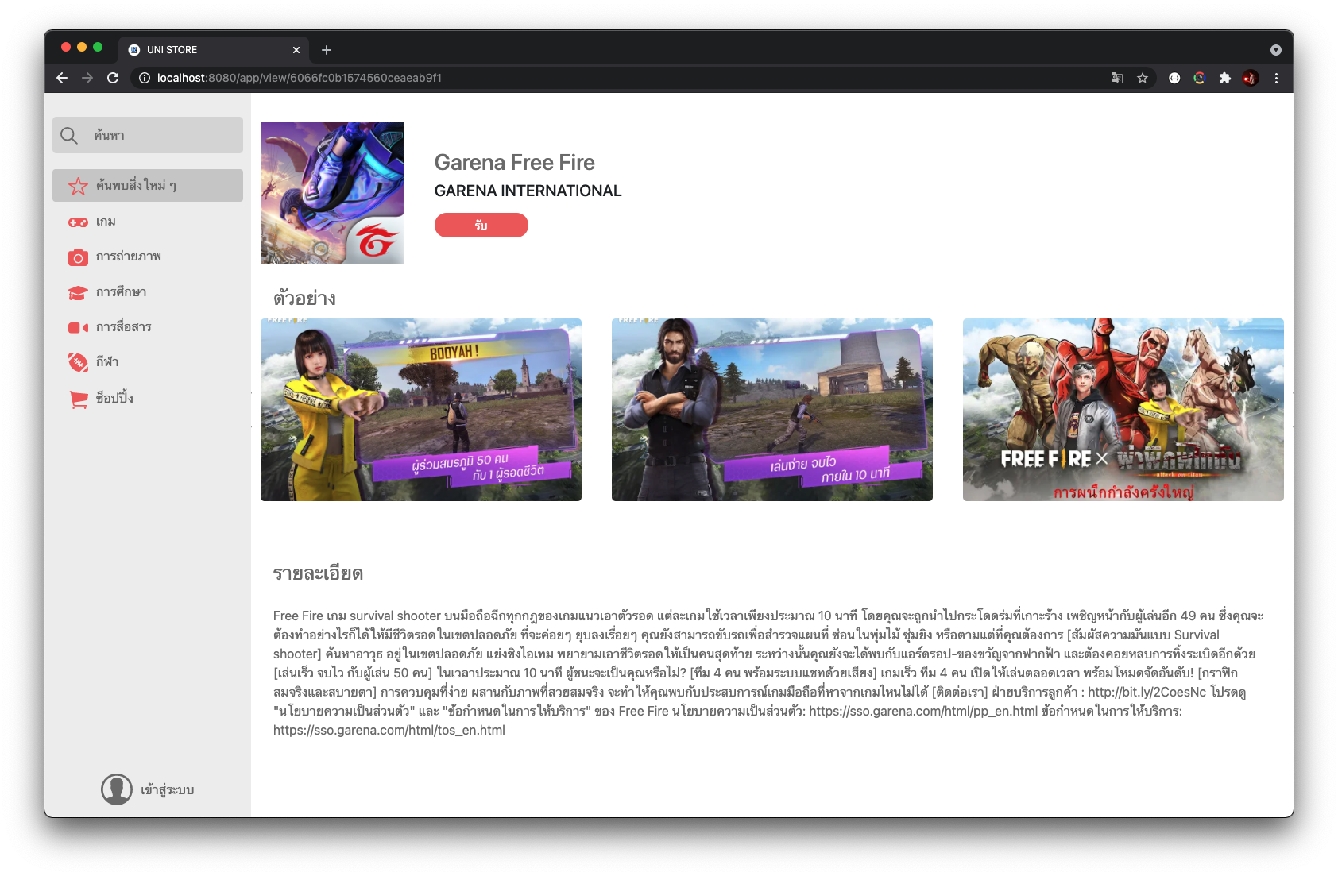
หน้าแสดงรายละเอียดแอปพลิเคชัน
ชื่อแอปพลิเคชัน
โลโก้
ชื่อผู้พัฒนา
รูปตัวอย่าง
รายละเอียดแอปพลิเคชัน

Slide 9
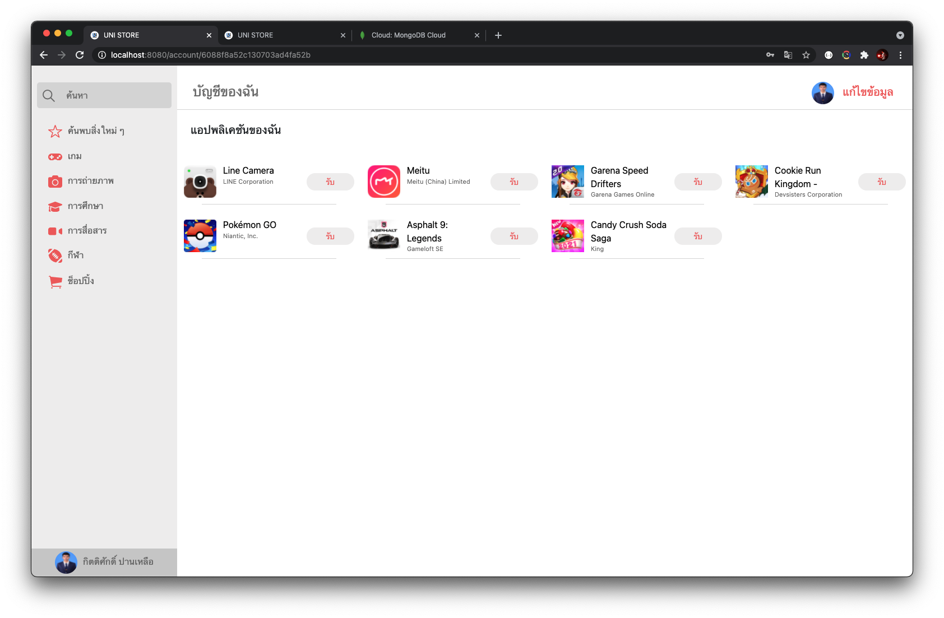
หน้าผู้ใช้
ปุ่มแก้ไขข้อมูล
ข้อมูลแอปพลิเคชัน
ที่ผู้ใช้เคยดาวน์โหลด

Slide 10
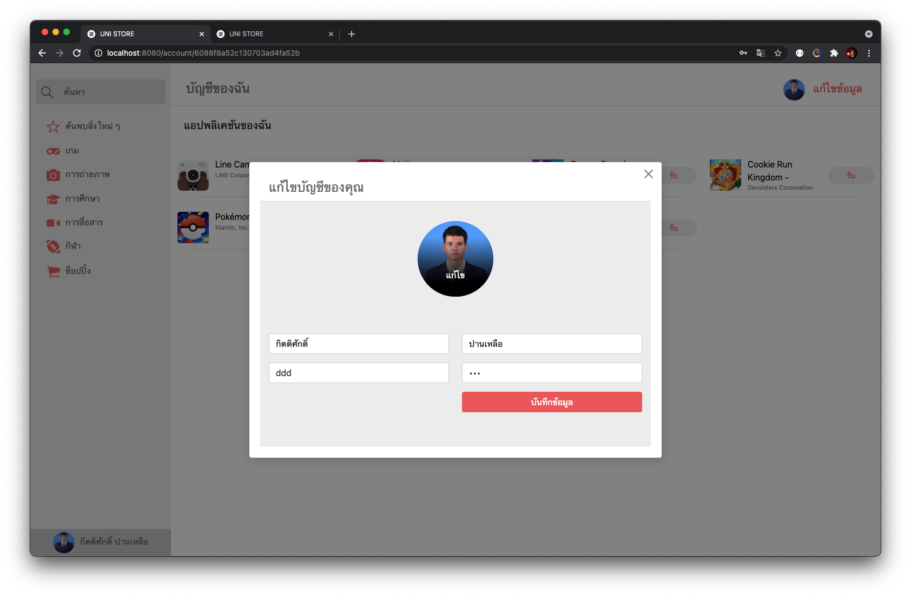
หน้าผู้ใช้ (ต่อ)
ฟอร์มสำหรับ
แก้ไขข้อมูลผู้ใช้

Slide 11
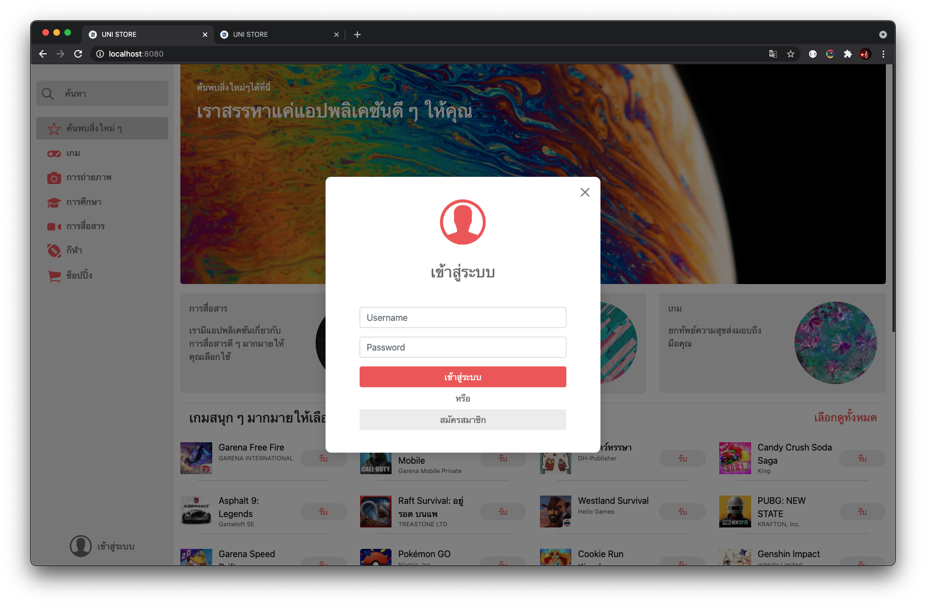
POP UP
เข้าสู่ระบบ
ฟอร์มสำหรับการ
เข้าสู่ระบบ

Slide 12
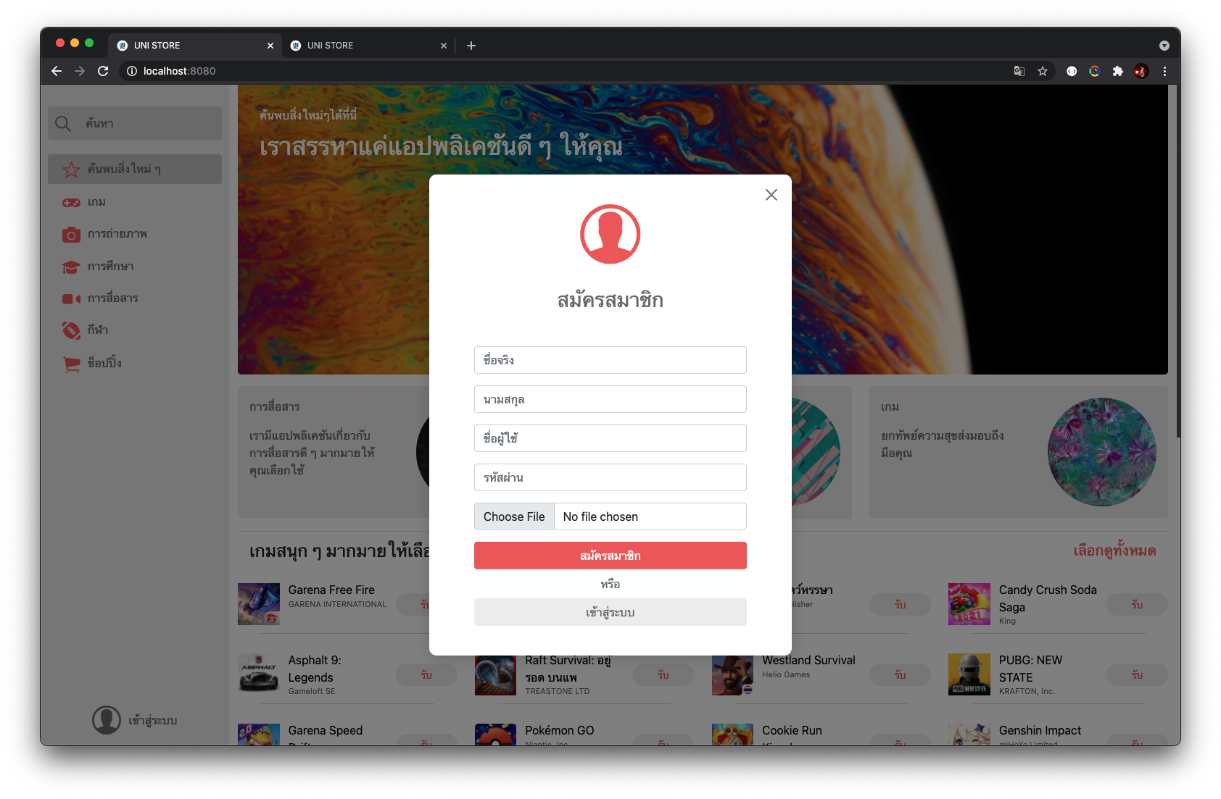
POP UP
สมัครสมาชิก
ฟอร์มสำหรับการ
สมัครสมาชิก

Slide 13
ADMIN

Slide 14
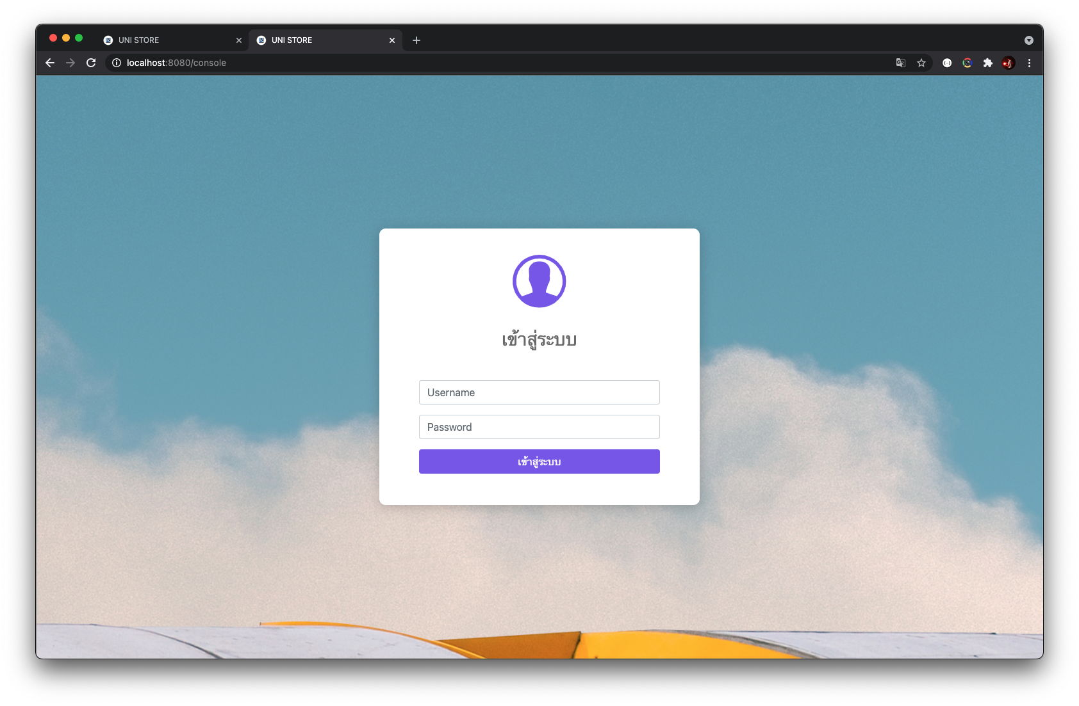
หน้าเข้าสู่ระบบ
ฟอร์มสำหรับ
เข้าสู่ระบบ

Slide 15
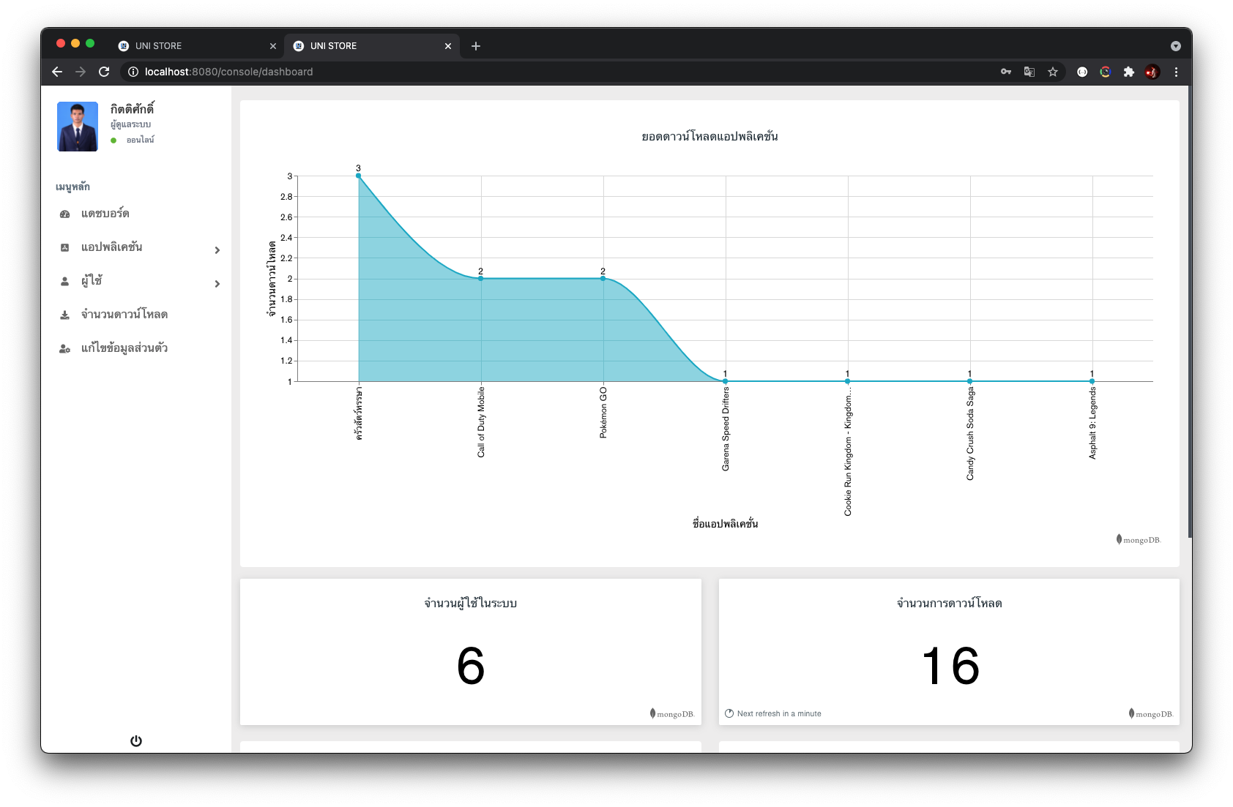
หน้าแดชบอร์ด
ข้อมูลยอด
ดาวน์โหลด
เมนู
ข้อมูลจำนวนผู้ใช้
ข้อมูลการดาวน์โหลด

Slide 16
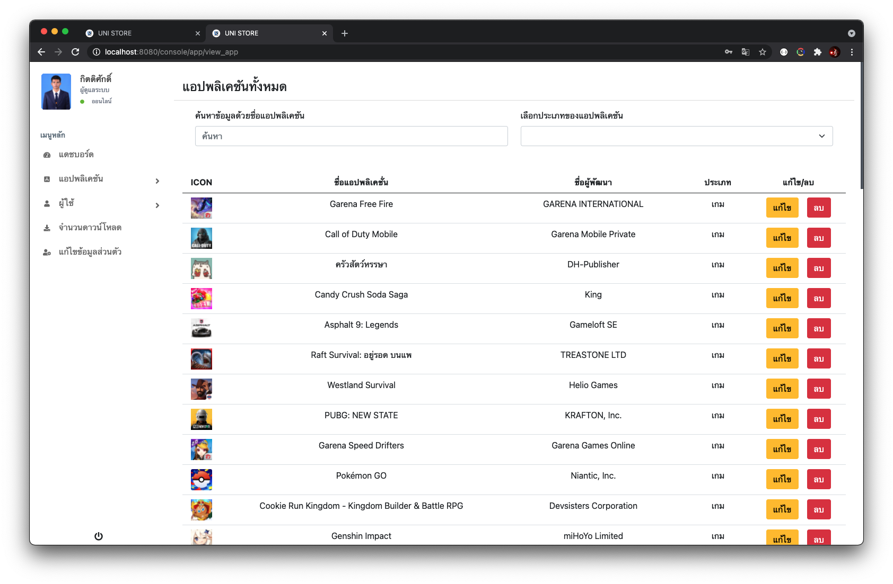
หน้าแสดงแอปพลิเคชันทั้งหมด
ฟอร์มค้นหา
ข้อมูล
เมนู
ปุ่มสำหรับแก้ไขหรือ
ลบข้อมูล
ข้อมูลแอปพลิเคชันคร่าว ๆ

Slide 17
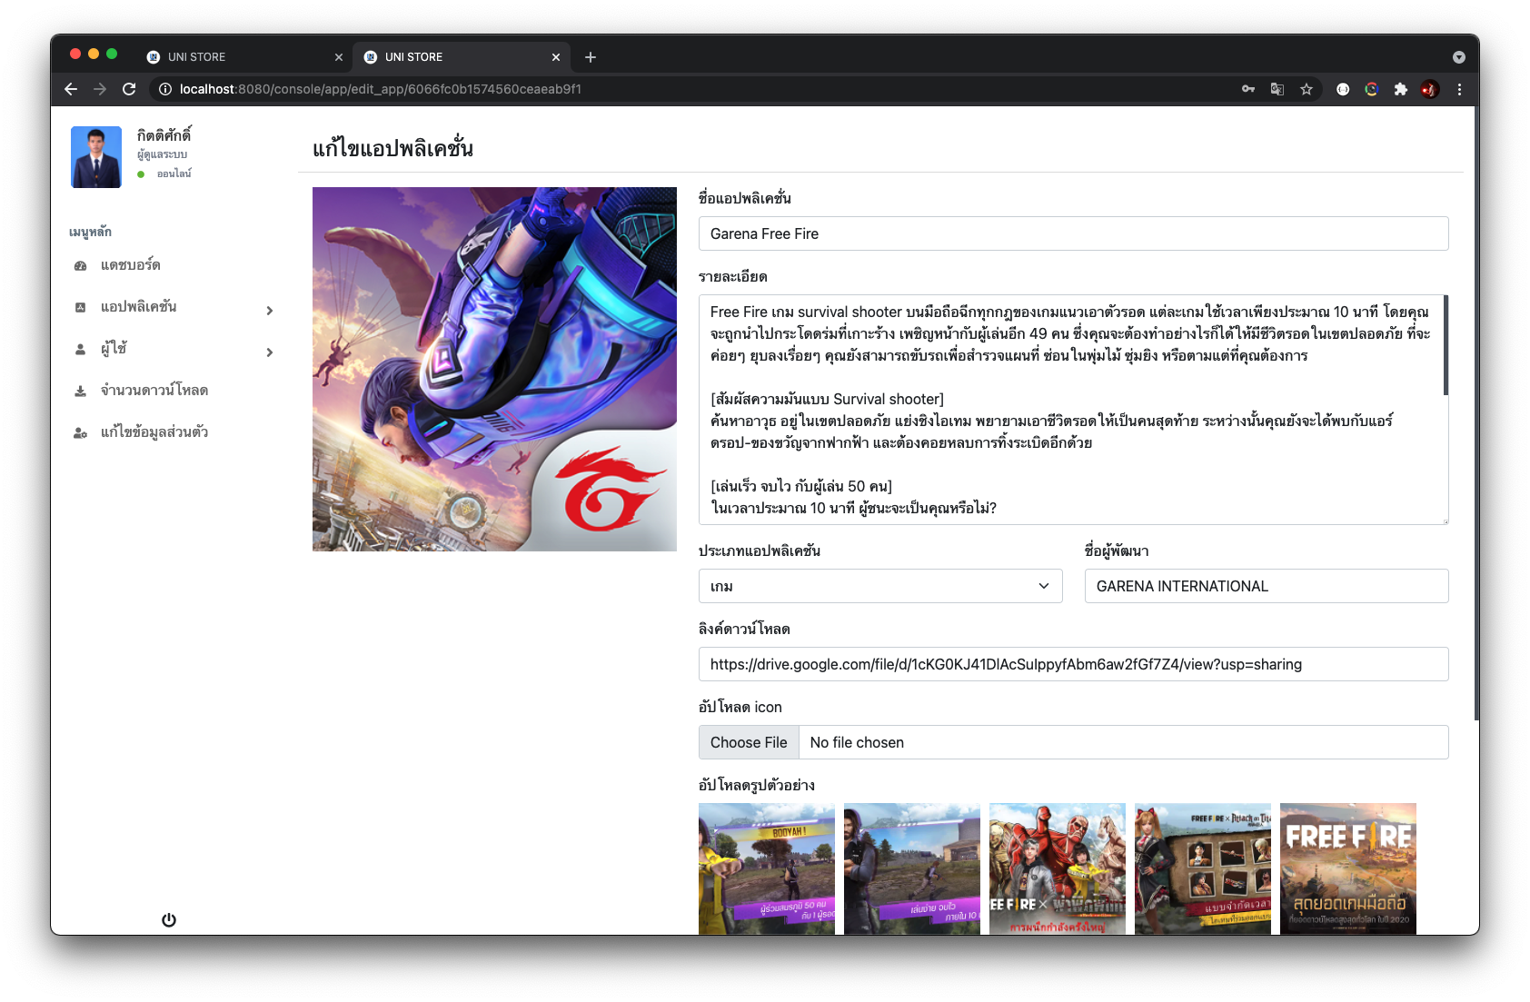
หน้าแก้ไขแอปพลิเคชัน
ฟอร์มแก้ไข
ข้อมูล

Slide 18
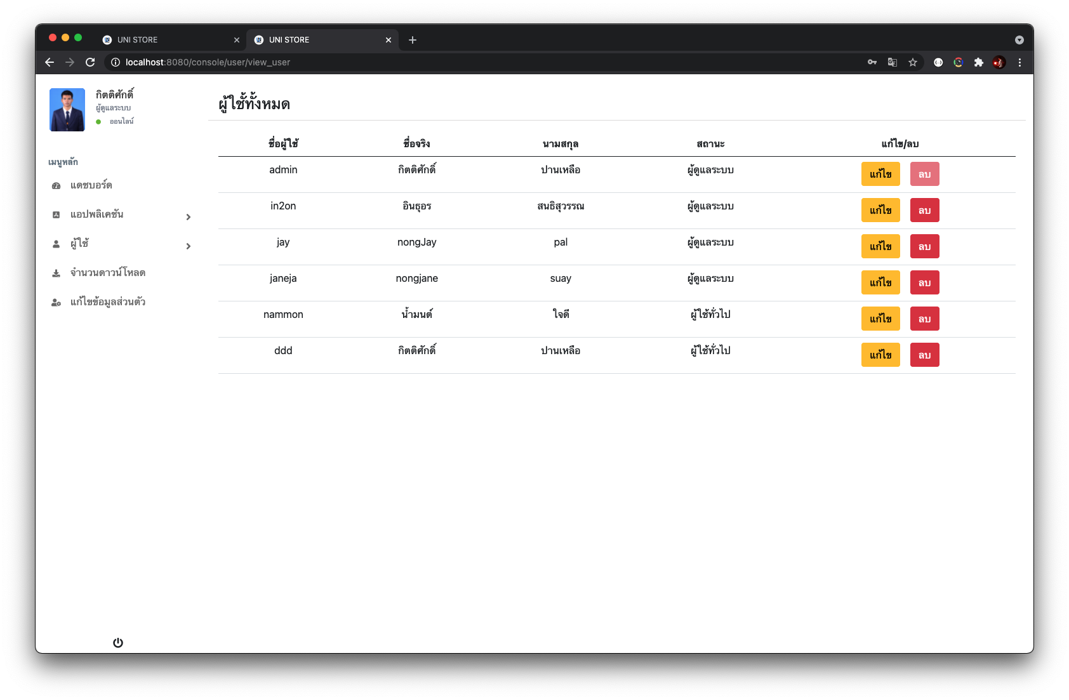
หน้าแสดงผู้ใช้ทั้งหมด
ปุ่มสำหรับแก้ไขหรือ
ลบข้อมูล
ข้อมูลผู้ใช้ทั้งหมด

Slide 19
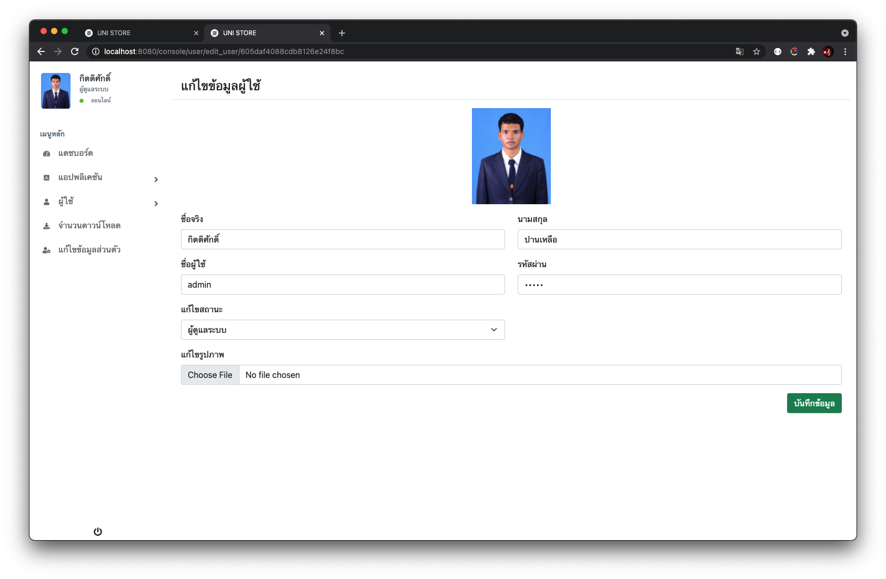
หน้าแก้ไขผู้ใช้
ฟอร์มแก้ไขข้อมูล

Slide 20
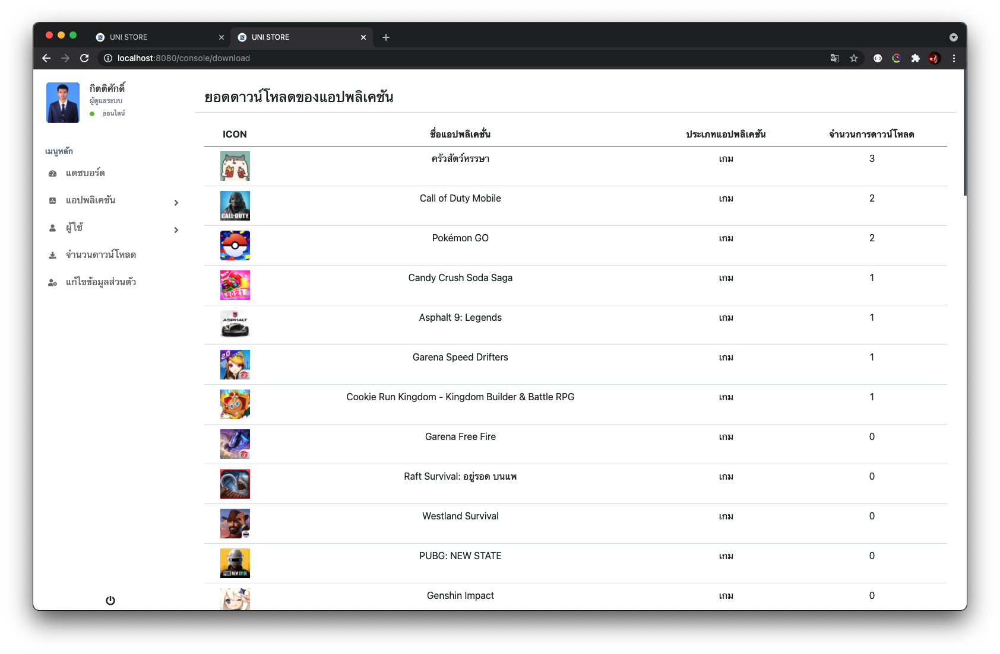
หน้าแสดงยอดดาวน์โหลด
ข้อมูลแอปพลิเคชัน
และยอดดาวน์โหลด

Slide 21
THANKS

